Slide 1
现代统计分析方法与应用
华东师范大学统计学院武萍
pwu@stat.ecnu.edu.cn

Slide 2
第1章 概 论
作者：中国人民大学统计学院
何晓群

Slide 3
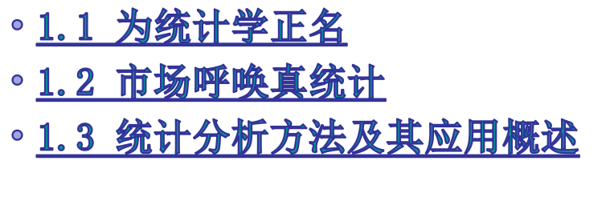
第1章 概 论
中国人民大学六西格玛质量管理研究中心

Slide 4
§1.1 为统计学正名
1988年出版的《中国大百科全书》经济卷Ⅱ，把统计学定义为一门社会科学
《大英百科全书》认为统计学是一门收集数据、分析数据，并根据数据进行推断的艺术和科学
什么是统计学
统计学的学科性质是什么
中国人民大学六西格玛质量管理研究中心

Slide 5
1990年以前
1990年以前中国的高等统计教育，尤其是财经类的经济统计专业，基本上是前苏联1954年统计工作会议决议的那种模式
把统计学定义为一门具有阶级性、党性的社会科学
被中国统计界的一些学者称为“马克思主义的无产阶级统计学”
中国人民大学六西格玛质量管理研究中心

Slide 6
确立为社会科学及其经济学的子学科
在科学概念上把社会经济统计学和数理统计学割裂开来
把数理统计当作资产阶级货色加以批判（并非只有“文革”时期）
社会经济统计学把自己也限定在以简单描述为工具的政府统计圈子里
社会经济统计学对中国高度集中的政府计划经济起了一定作用
拉大了中国统计与世界统计水平之间的差距
中国人民大学六西格玛质量管理研究中心

Slide 7
描述统计与推断统计
描述统计是对所收集的数据资料进行加工整理、综合概括，通过图示、列表和数对资料进行分析和描述
推断统计是在搜集、整理观测样本数据的基础上，对有关总体作出推断，其特点是根据随机性的观测样本数据以及问题的条件和假定，对未知事物作出的以概率形式表述的推断
中国人民大学六西格玛质量管理研究中心

Slide 8
改革开放以后
1992年11月，国家技术监督局正式批准统计学为一级学科，国家标准局颁布的学科分类标准已将统计学列为一级学科
1998年教育部进行的本科专业调整也将统计学归为理学类一级学科
2010年教育部进行研究生专业调整也将统计学归为理学类一级学科，既可以授理学学位，也可以授经济学学位
返回第1章 概 论
中国人民大学六西格玛质量管理研究中心

Slide 9
改革开放以后
统计学学科不仅在本科生层次上上升为一级学科，而且在研究生层次上成为了一级学科; 不仅在我国科研科技统计专业目录上成为一级学科，而且在我国教育专业目录上成为一级学科，从而在形式上与国际统计学已经接轨，无疑会极大地促进国际学术交流和学生国际交流
统计学是研究客观事物数量关系和数量特征的方法论学科。既然是处理数据的方法论学科，因而哪个阶级都可以利用它，它是人类共同的财富
返回第1章 概 论
中国人民大学六西格玛质量管理研究中心

Slide 10
§1.2 市场呼唤真统计
面对市场经济，任何学科都需要调整自己的位置，重新审视和制定自己的发展目标
市场经济的理论和实践对统计信息的需求急剧增加，对统计学理论和方法提出了更高的要求
正确理解与批判地吸收建立在发达商品经济基础上的外来文化，加强数学方法、统计学方法的学习，提高我们定性分析与定量分析相结合的能力
统计学是总结经验的学科。统计方法可以帮助我们获得利益，统计方法可以保护我们已获得的利益
当今中国不仅需要经济理论家，更需要高级经济管理人才
现代经济学一个很重要的标志就是模型技术的应用，而这里的模型技术更多的是指统计模型技术
返回第1章 概 论
中国人民大学六西格玛质量管理研究中心

Slide 11
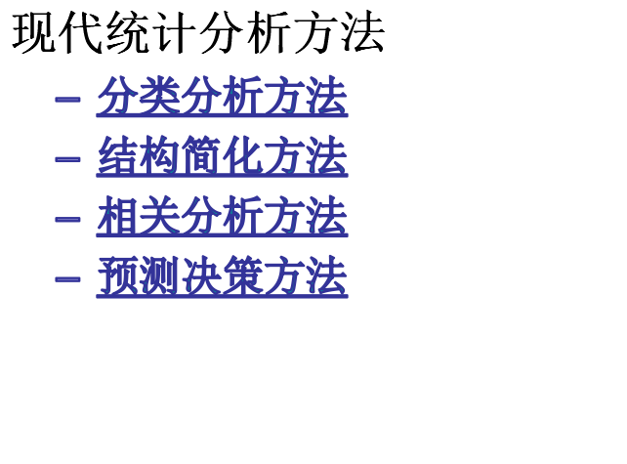
§1.3 统计分析方法及其应用概述
中国人民大学六西格玛质量管理研究中心

Slide 12
统计分析方法应用的步骤及其流程
分类研究
现实经济问题
结构简化研究
提炼具体问题
确定欲达目标
修改
N
相关分析研究
根据定性理论
设置指标变量
统计检验
Y
应用
预测决策研究
收集整理统计数据
根据目标和数据
选择统计方法，
构造理论模型
进行统计计算
估计模型参数
返回第1章 概 论

Slide 13
分类分析方法
聚类分析
判别分析
定性资料分析
返回§1.3统计分析方法及其应用概述
中国人民大学六西格玛质量管理研究中心

Slide 14
结构简化方法
回归选元方法
聚类分析
主成份分析
因子分析
对应分析
返回§1.3统计分析方法及其应用概述
中国人民大学六西格玛质量管理研究中心

Slide 15
相关分析方法
定性资料分析
回归分析
典型相关分析
主成份分析
因子分析
对应分析
返回§1.3统计分析方法及其应用概述
中国人民大学六西格玛质量管理研究中心

Slide 16
预测决策方法
回归分析
判别分析
定性资料分析
聚类分析
返回§1.3统计分析方法及其应用概述

